Slide 2
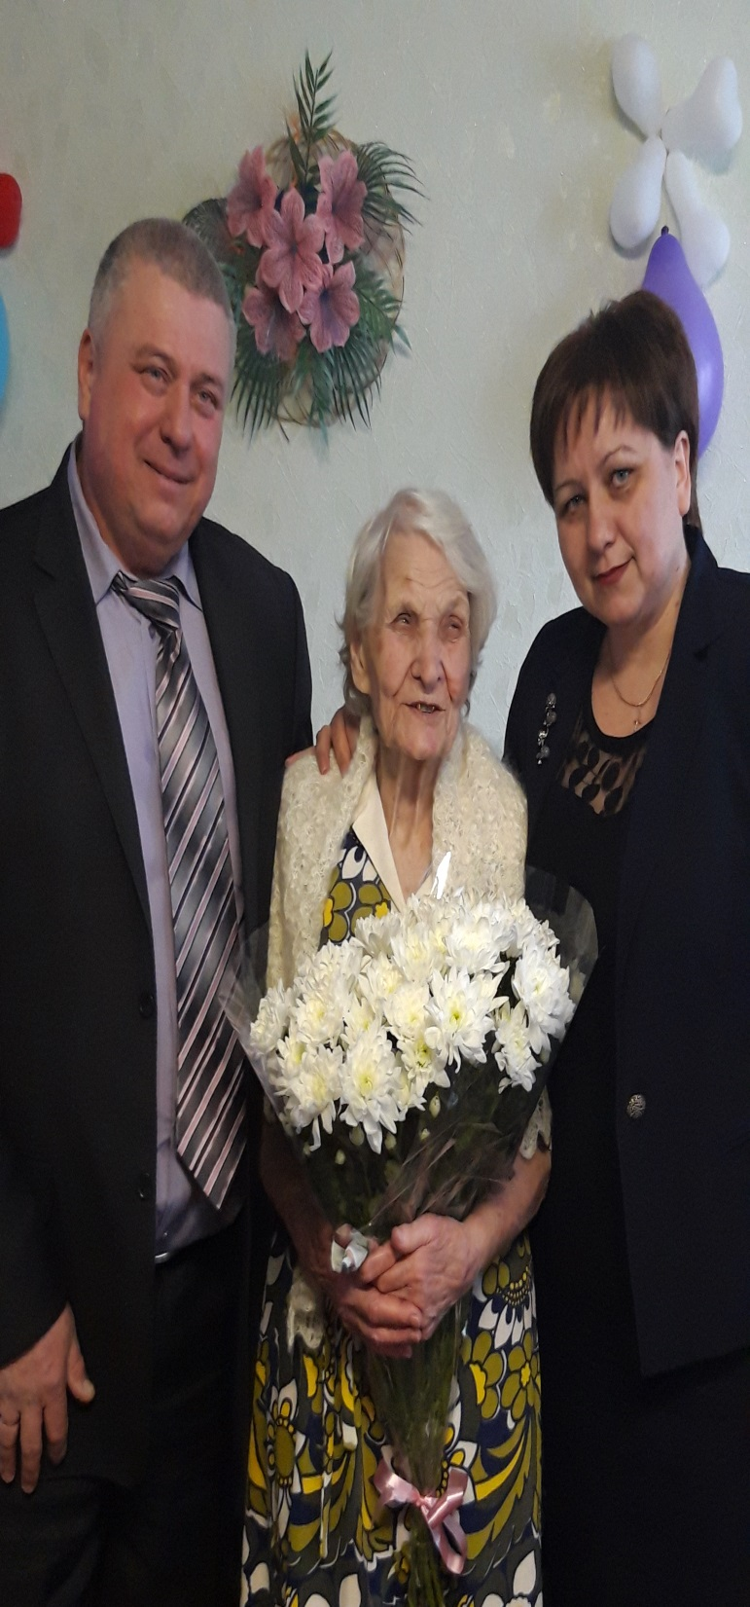
100 лет
Плетнева
Меланья Петровна
родилась 30.01.1919 г. в крестьянской семье в Сталинградской области, Березовского района в селе Большой Лычак. Трудилась телефонисткой. Была награждена орденом «Знак почета», медалью «За доблестный труд». Находясь в почтенном возрасте, Меланья Петровна на жизнь смотрит с оптимизмом. Принимает активное участие в различных мероприятиях, проводимых в социально-реабилитационном отделении. Меланья Петровна отметила свой 100-ний юбилей!

Slide 3
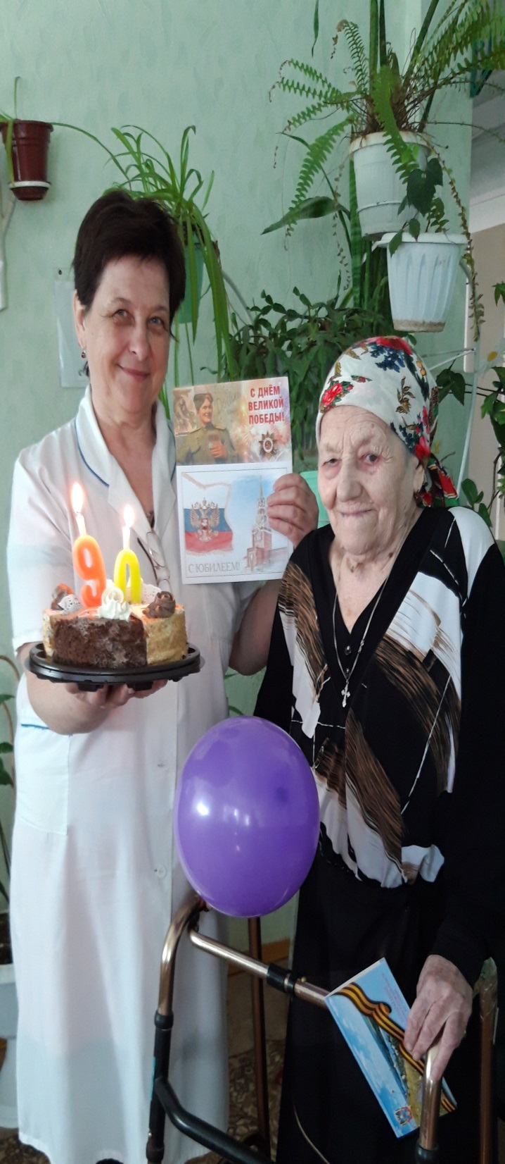
90 лет
Пиленкова
Мария Владимировна
родилась 03.05.1929 года в деревне Борисово Калининской области. В Ростовскую область переехали перед войной. Во время войны наравне со старшими работала на полях. Имеет троих детей. Награждена медалью «Ветеран труда» и медалью за самоотверженный труд в годы ВОВ. Трудовая деятельность прошла на животноводческой ферме, занималась выращиванием телят.

Slide 4
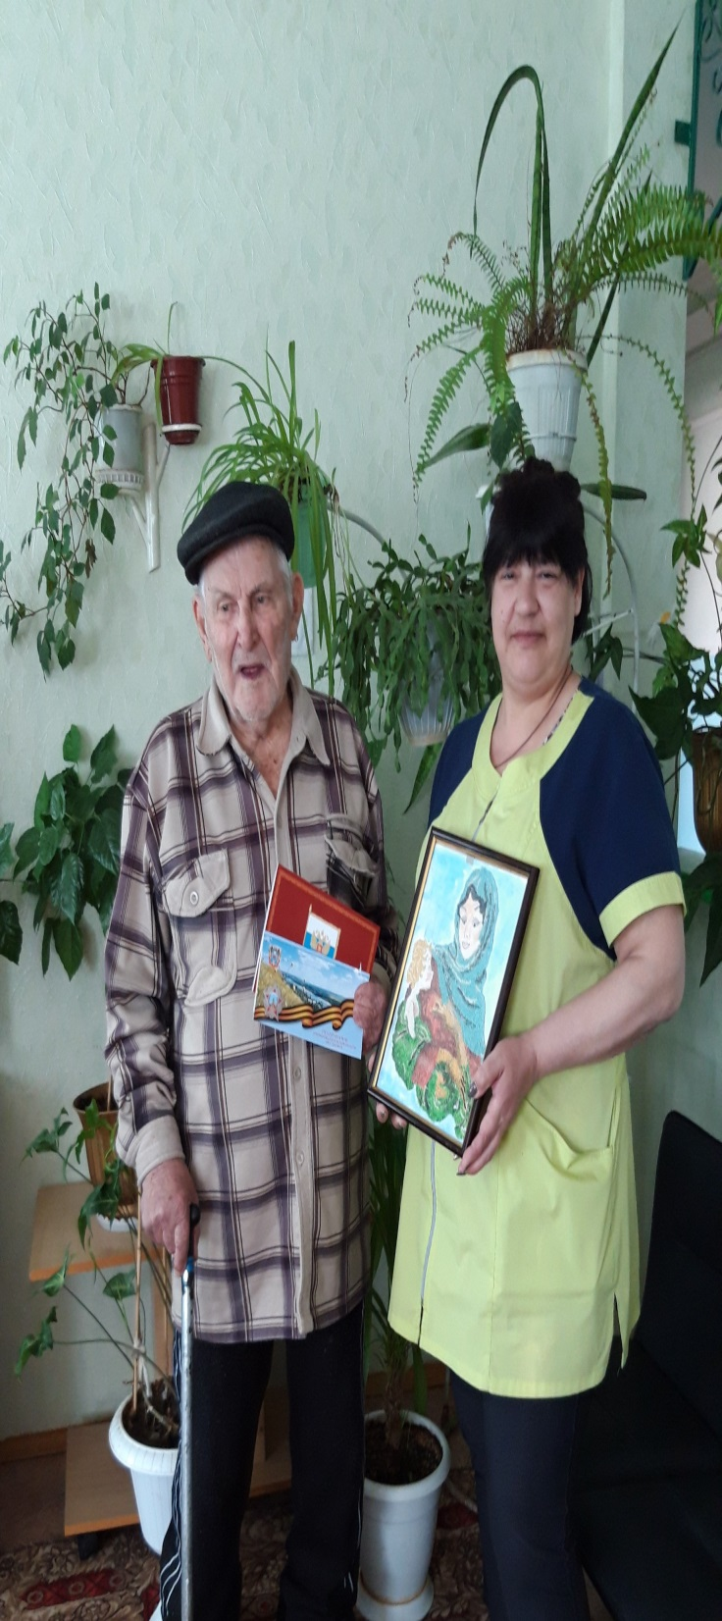
95 лет
Мацокин Василий Андреевич
родился 20.05.1924 года в хуторе Морозов Ростовской области.
Во время войны служил в армии, но так как семья считалась репрессированной Василия Андреевича оставили работать в тылу. В 1993 году получил свидетельство о реабилитации. Воспитал сына. За трудовые заслуги награжден медалью «Ветеран Труда» Ростовской области. В этом году отметил юбилейный 95 год!

Slide 5
90 лет
Жиряков
Аркадий Петрович
Родился 24.07.1929 г.
Он является тружеником тыла, удостоен медали
«За труд в Великой Отечественной войне».
Окончил физико-математический факультет
Новосибирского института
и 39 лет трудился в школе,
из них 25 лет – директором.
Вместе с женой Аркадий Петрович
вырастили двоих детей,
активно участвовали
в воспитании
четверых внуков.
Сейчас радуются
как растут девять
правнуков!
Аркадий Петрович активный член шахматного клуба «На коне к здоровью и долголетию» и клуба «Мое здоровье», которые созданы на базе Центра социального обслуживания Волгодонского района.

Slide 6
85 лет
Гурова
Таисия Васильевна
родилась 17.12.1934 году в х.Твердохлебовка Обливского района Ростовской области. За плечами Таисии Васильевны большая трудовая жизнь, она трудилась разнорабочей, дояркой и штукатуром – маляром.
Воспитала двух дочерей. У Таисии Васильевны пять внуков, семь правнуков, год назад стала прапрабабушкой.

Slide 7
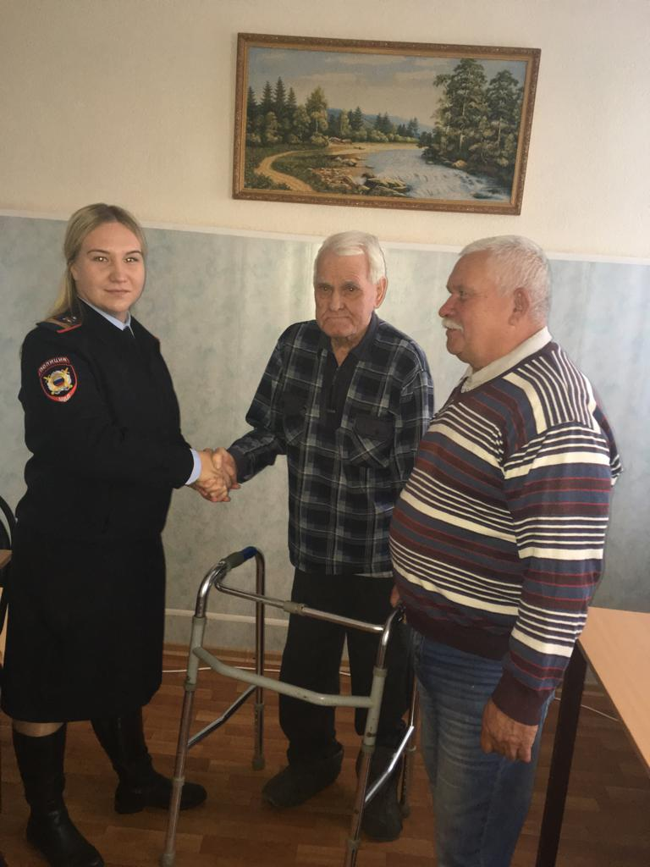
80 лет
Гончаров
Петр Степанович
родился 13.02.1939 г. в с. Ямань Воронежской области. Имеет сына и дочь. Служил в милиции, затем перевелся в ГАИ г. Сочи. Уйдя в отставку переехал в станицу Романовская и долгое время работал в автошколе. В 2019 году отметил 80-летний юбилей! Сослуживцы ежегодно поздравляют коллегу с днем его рождения!

Slide 8
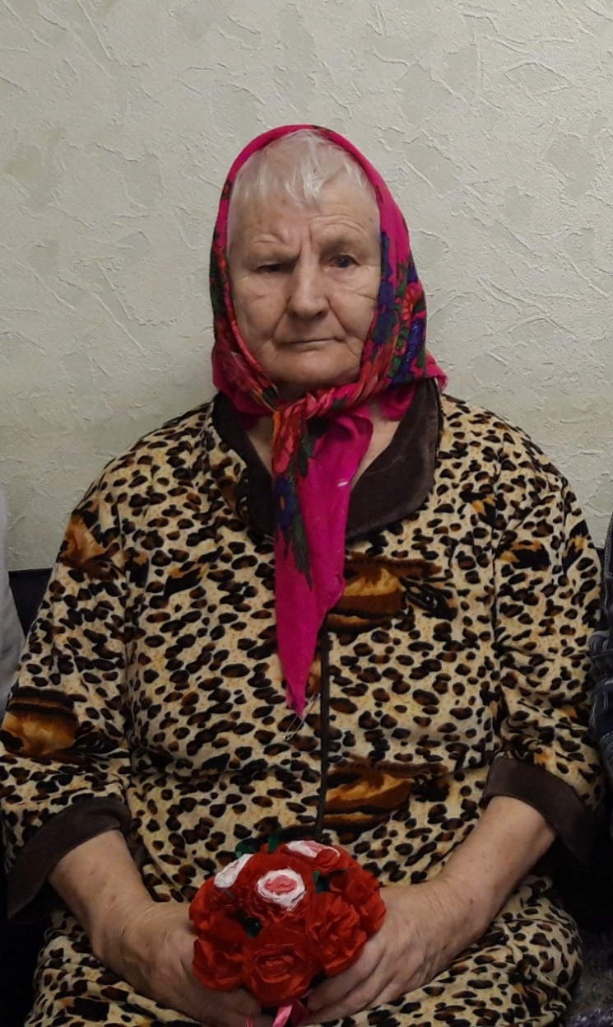
80 лет
Мацелик
Лидия Яковлевна
родилась 22.02.1939 года на Украине. Ей, как и многим ее сверстникам, досталось тяжелое военное детство и послевоенный голод. В 60 - х годах вместе с братом и сестрой уехала на заработки в Ростовскую область. Осталась проживать в станице Романовской. Всю трудовую жизнь посвятила работе на животноводческой ферме. Лидия Яковлевна отметила свой 80-й юбилей!

Slide 9
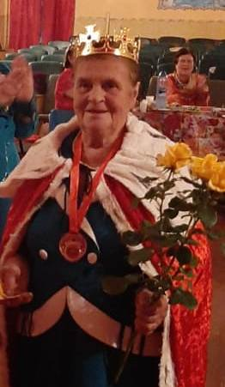
80 лет
Донецкова
Эмма Григорьевна
родилась 23.10.1939 года в х.Потапов Ростовской области и прожила на одном месте, дожив до 80 – летнего юбилея. Работала дояркой. Эмма Григорьевна стремится жить интересно и полноценно ради двоих сыновей, четверых внуков и троих правнуков. Эмма Григорьевна - оптимистичный человек! И в свои 80 лет с удовольствием поет в казачьем хоре х. Потапов!

Slide 10
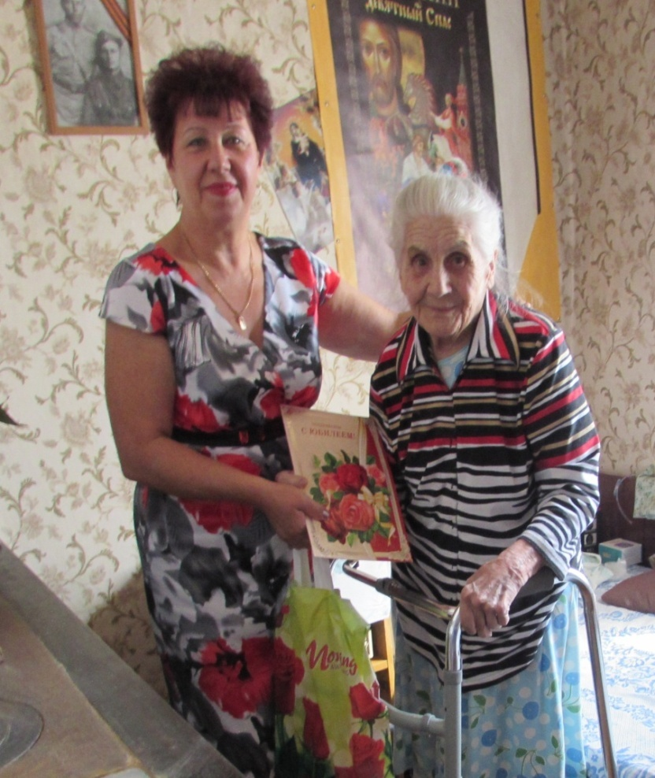
80 лет
Бокачева
Просковья Васильевна
родилась 09.09.1929 г. в г.Шемаха Азербайджанской ССР. Просковья Васильевна - ветеран Великой Отечественной войны. 48 лет отработала электромонтером 5 АСУ «Специального проэктно-конструкторского бюро АСУТП Промстрой Минпромстроя» Азербайджанской ССР.
Воспитала троих детей. Сейчас у Прасковьи Васильевны 5 внуков и 2 правнука.

Slide 11
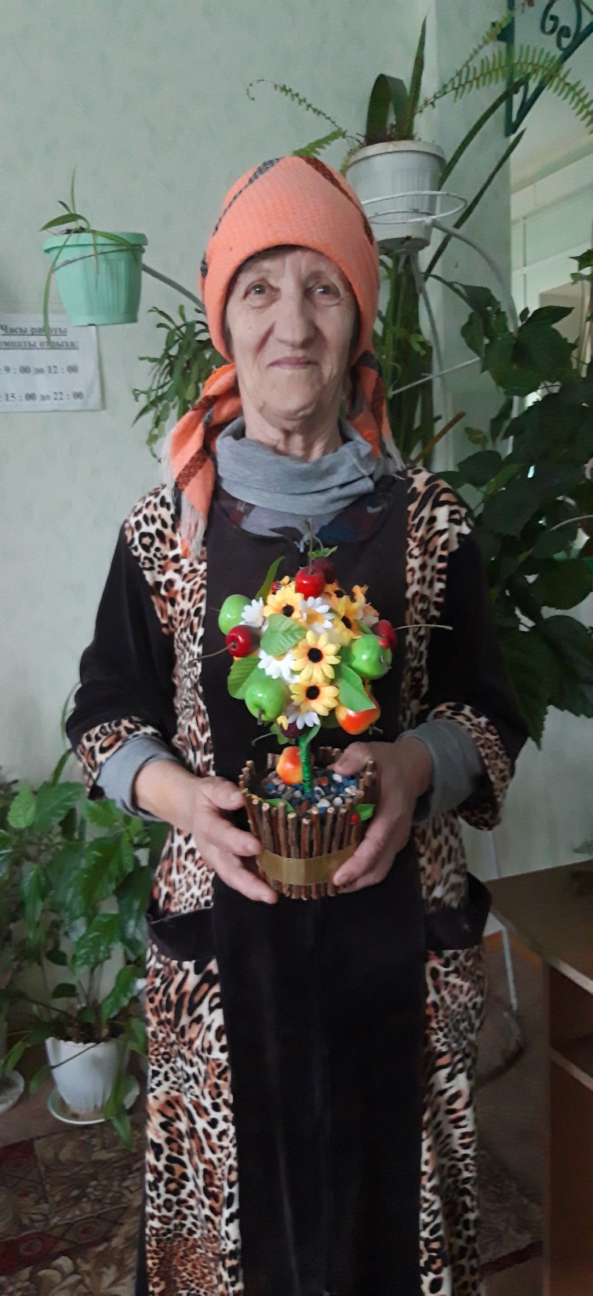
70 лет
Дружинина Анна Алексеевна
родилась 21.09.1949 года в станице Большовская Ростовской области. Имеет четверых детей, жизнь посвятила воспитанию детей и ведению домашнего хозяйства. Анна Алексеевна отметила 70 -летний юбилей!

Slide 12
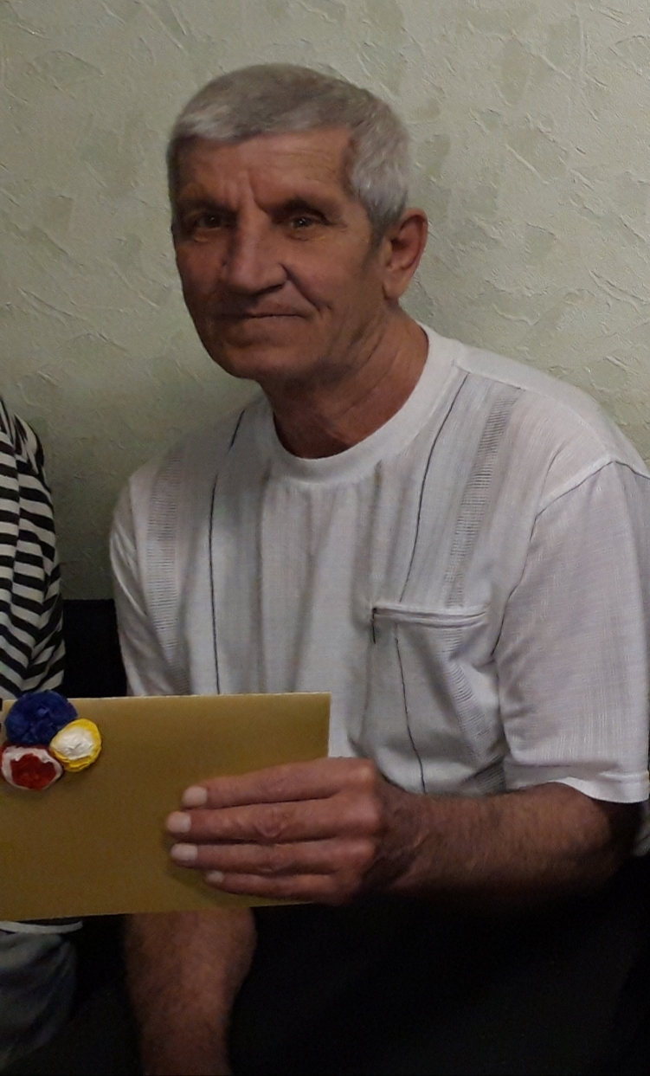
65 лет
Пащенко
Николай Васильевич
родился 08.02.1954 года в поселке Красноармейский Ростовской области. Служил в милиции СССР, участковый города Волгодонска. Николай Васильевич отметил свой 65-й юбилей!

Slide 13
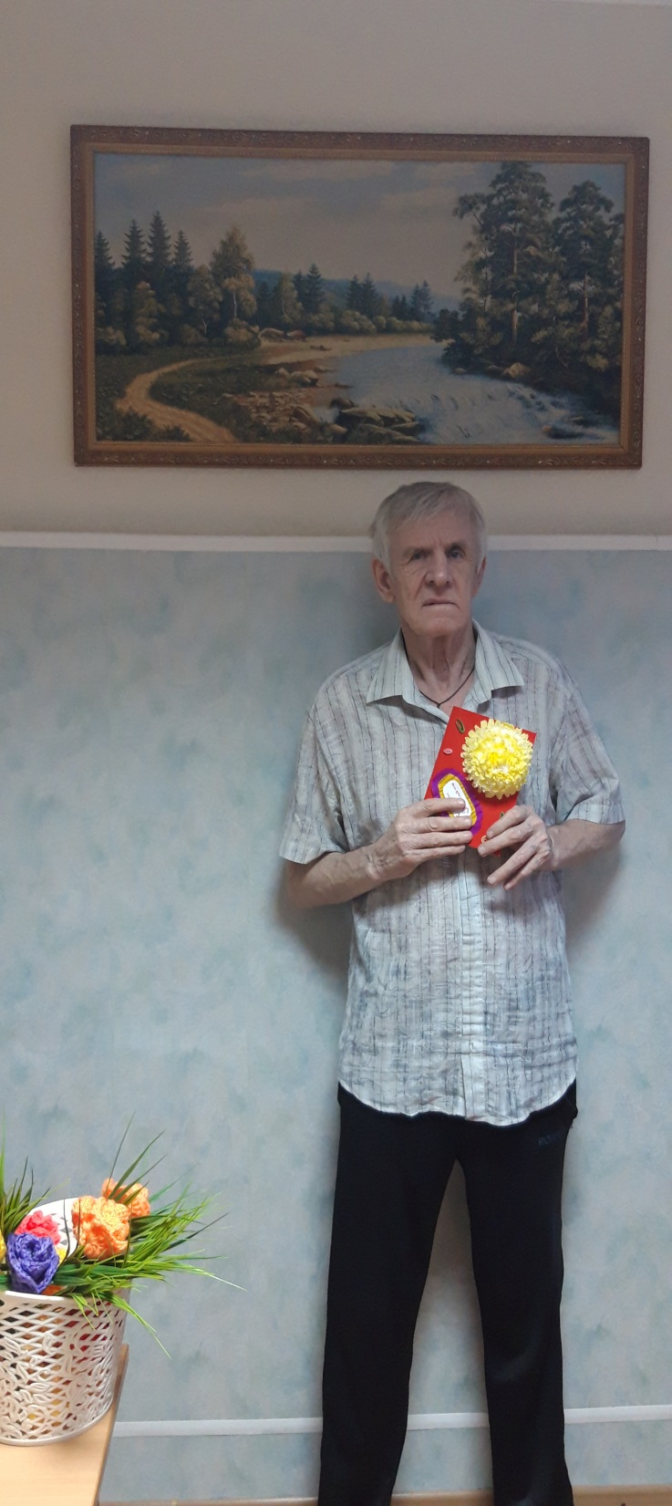
65 лет
Маторкин
Григорий Николаевич
родился 02.01.1954 году в Мордовии. Служил в ГДР. В родное село вернулся с намерением жениться и иметь большую семью, но уехал в Ростовскую область на заработки. По распределению попал в совхоз «Мелиоратор», работал скотником, комбайнером. Женился в 23 года, имеет пятерых детей. В 2019 году отметил свой 65 летний юбилей!

